Slide 1
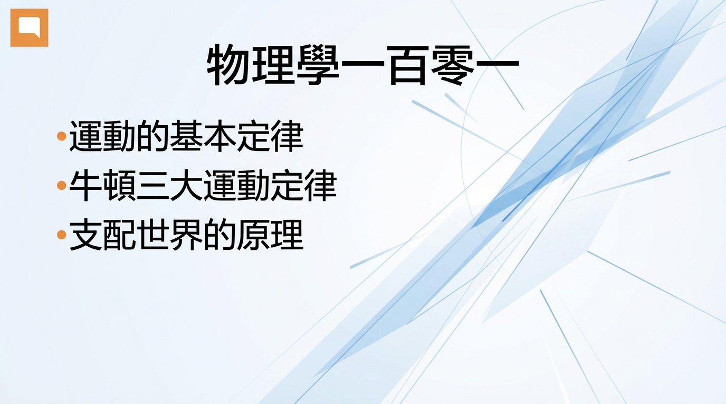
Notes:
歡迎各位來到物理學一百零一。今天我們將會討論運動的基本定律。具體來說，我們將會探討牛頓三大運動定律，以及它們如何支配我們周圍的世界。

Slide 2
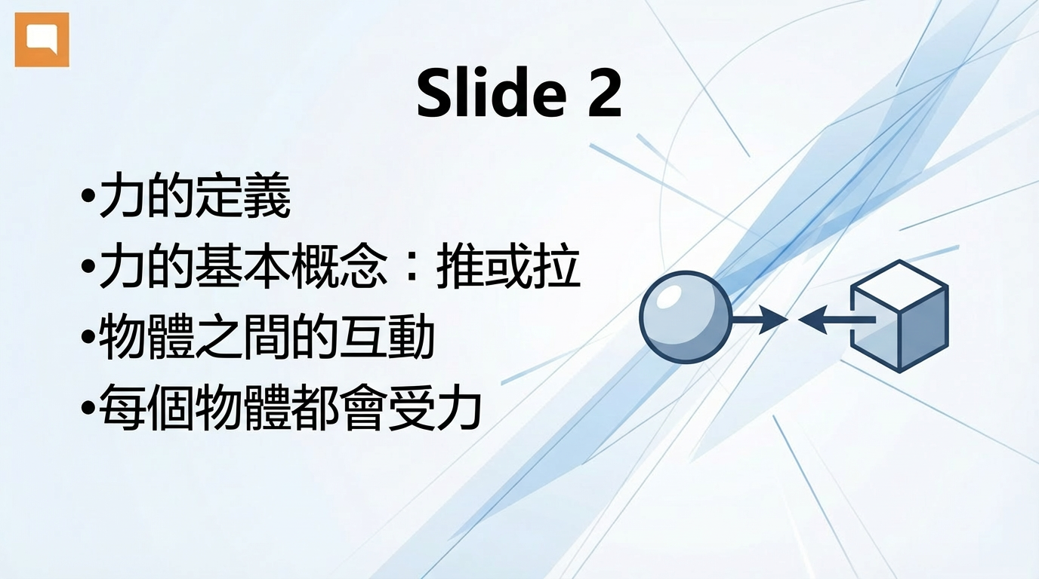
Notes:
首先，我哋定義「力」。
「力」簡單嚟講就係一個物體同另一個物體互動時，對佢產生嘅推或拉。
每當兩個物體之間有互動嘅時候，每個物體都會受到一個力。

Slide 3
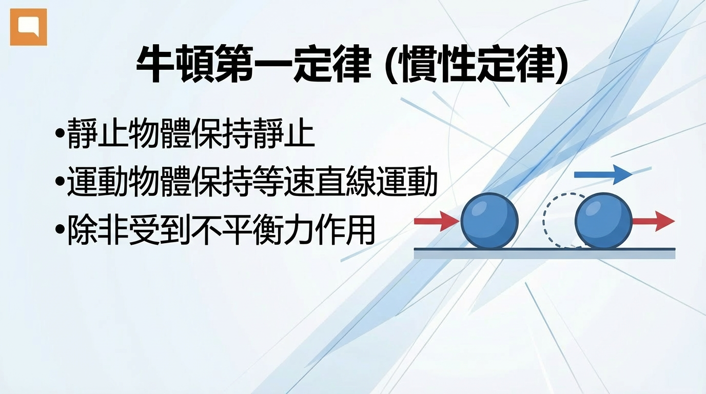
Notes:
牛頓第一定律，亦稱為慣性定律，指出靜止嘅物體會保持靜止，而運動中嘅物體會保持運動，並以相同嘅速度同方向，除非受到不平衡力嘅作用。

Slide 4
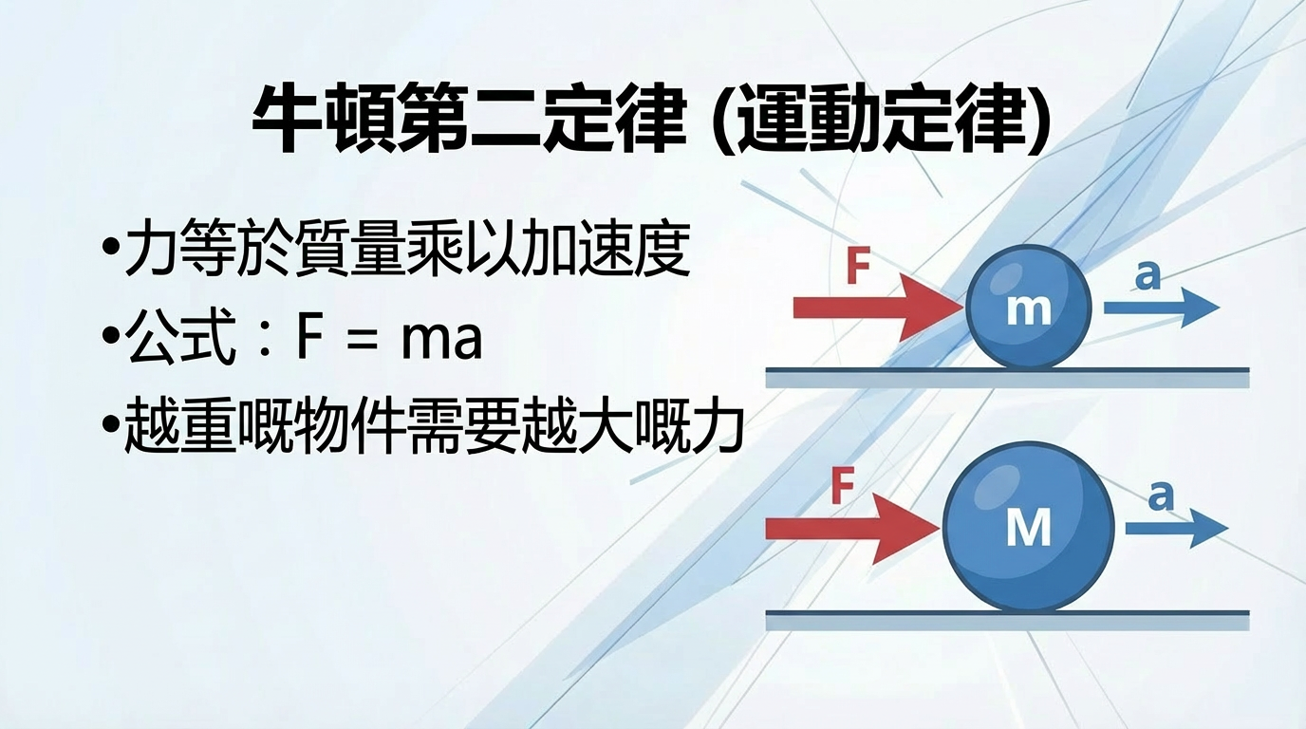
Notes:
牛頓第二定律提供咗計算力嘅方法。佢指出力等於質量乘以加速度。即係 F 等於 m a。呢個意思係，一件物件越重，就需要越大嘅力去移動佢。

Slide 5
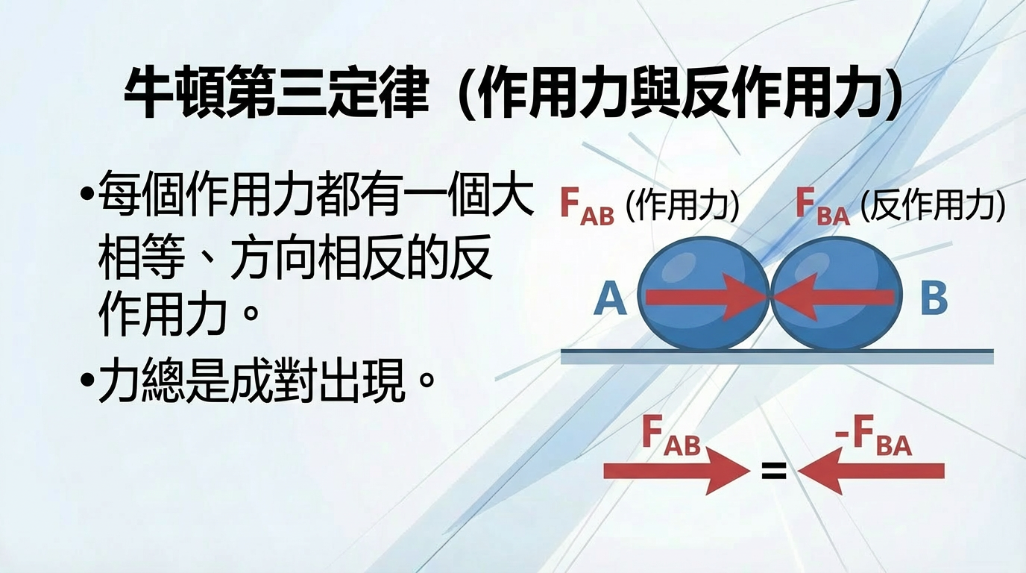
Notes:
最後，牛頓第三定律：每個作用力都有一個大小相等、方向相反的反作用力。這意味著在每次相互作用中，都有一對力作用在兩個相互作用的物體上。

Slide 6
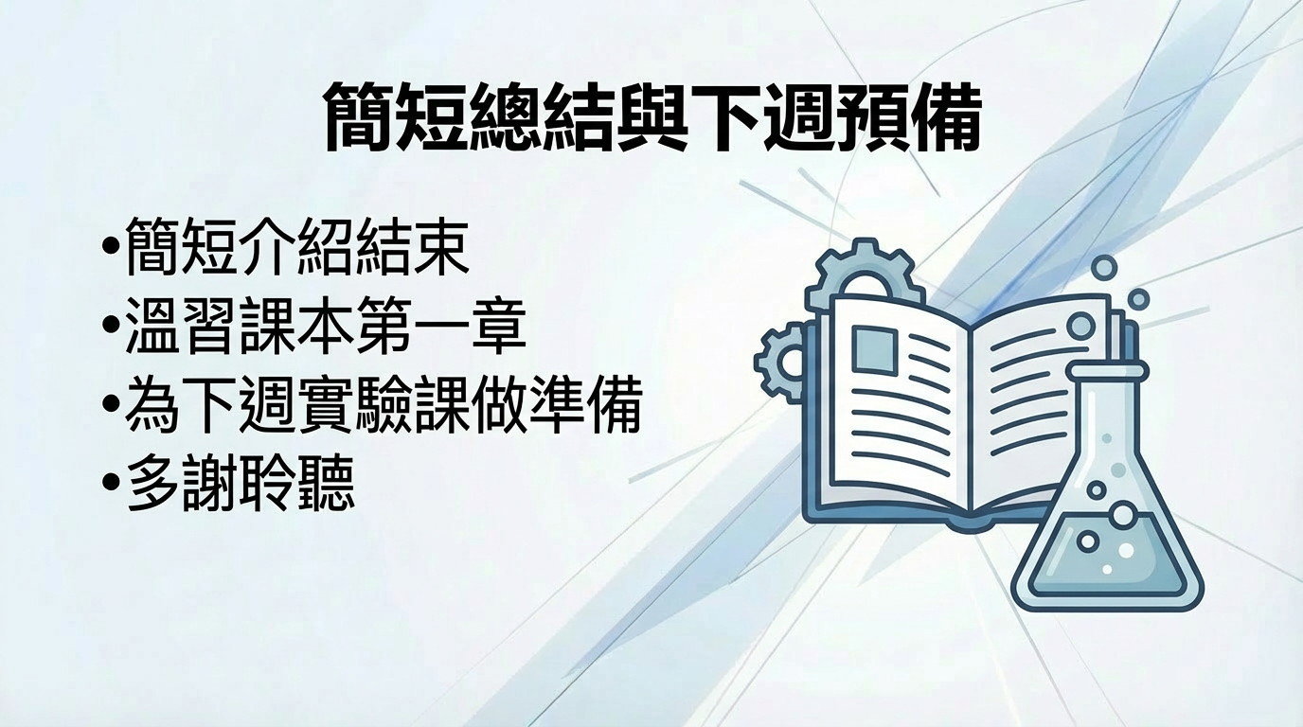
Notes:
我哋嘅簡短介紹就到此為止。請溫習你哋課本嘅第一章，為下星期嘅實驗課做準備。多謝各位聆聽！

